Slide 1
Муниципальное дошкольное образовательное учреждение детский сад общеразвивающего вида № 23
«Технология макетирования в ДОУ как инновационная форма образовательного пространства»
Подготовила: воспитатель
первой квалификационной категории
Ванюшина Наталья Евгеньевна
Узловая 2021 г.

Slide 2
Федеральный государственный образовательный стандарт дошкольного образования ставит перед собой такую задачу – создать благоприятные условия для развития способностей и творческого потенциала каждого ребенка.

Slide 3
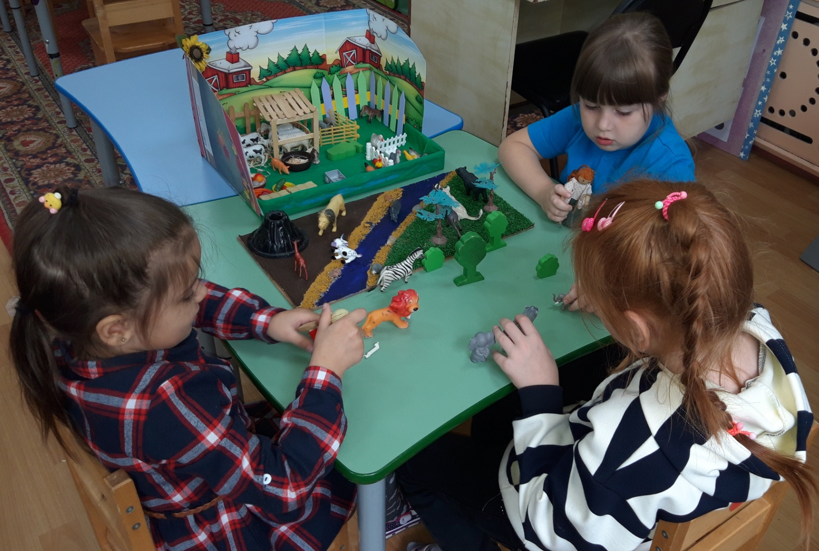
Актуальность. Игра с макетами является более высокой степенью развития сюжетно-ролевых игр, она востребована детьми и способствует их успешному развитию.

Slide 4
Нормативно-правовая база
Федеральный закон от 29.12.2012 № 273-ФЗ "Об образовании в Российской Федерации" (с изменениями от 08.12.2020);
Федеральный закон от 31 июля 2020 г. N 304-ФЗ "О внесении изменений в Федеральный закон "Об образовании в Российской Федерации" по вопросам воспитания обучающихся".
Федеральный государственный образовательный стандарт дошкольного образования, утвержден приказом Министерства образования и науки Российской Федерации от 17 октября 2013 г. N 1155.
«Стратегия развития воспитания в РФ до 2025 года», утв. Распоряжением Правительства РФ от 29. 05. 2015 г. N 996-р ;
СП 2.4.3648-20 «Санитарно-эпидемиологические требования к организациям воспитания и обучения, отдыха и оздоровления детей и молодежи», действующие до 2027 г.;
СанПиН 1.2.3685-21 "Гигиенические нормативы и требования к обеспечению безопасности и (или) безвредности для человека факторов среды обитания" действующие до 2027 г.;
Приказ Минпросвещения России от 31.07.2020 N 373 "Об утверждении Порядка организации и осуществления образовательной деятельности по основным общеобразовательным программам - образовательным программам дошкольного образования" (Зарегистрировано в Минюсте России 31.08.2020 N 59599).
Основная образовательная программа дошкольного образования;
Рабочая программа воспитания.

Slide 5
Проблема. Формирование развивающей предметно – пространственной среды , как образовательного пространства с использованием технологии макетирования.

Slide 6
Цель: создание условий для развития речевой и творческой деятельности и эффективного проведения игрового и образовательного процесса на макетной основе, как одного из универсальных средств обогащения субкультуры дошкольника
Задачи:
- Знакомство с условиями жизни, какой-либо ситуацией или средой обитания (человека, животного т.д.)
‒ Закрепление и обобщение знаний детей по той или иной теме.
‒ Решение конкретных задач на основе макета (моделирование ситуации).
‒ Развитие монологической и связной речи.
‒ Развитие логического мышления, памяти, внимания, воображения, фантазии.
‒Развитие общей и мелкой моторики рук.
‒ Развитие коммуникативных навыков .
‒ Формирование навыков сочинительства.
‒ Формирование творческих способностей.
‒ Воспитание доброжелательности.
‒ Умения работать в коллективе.

Slide 7
Требования к РППС группы

Slide 8
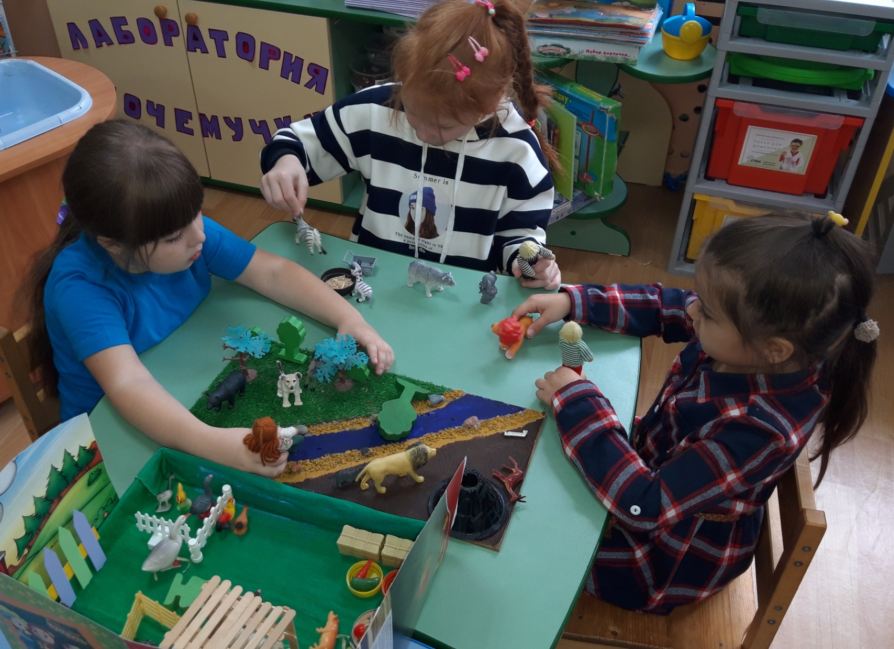
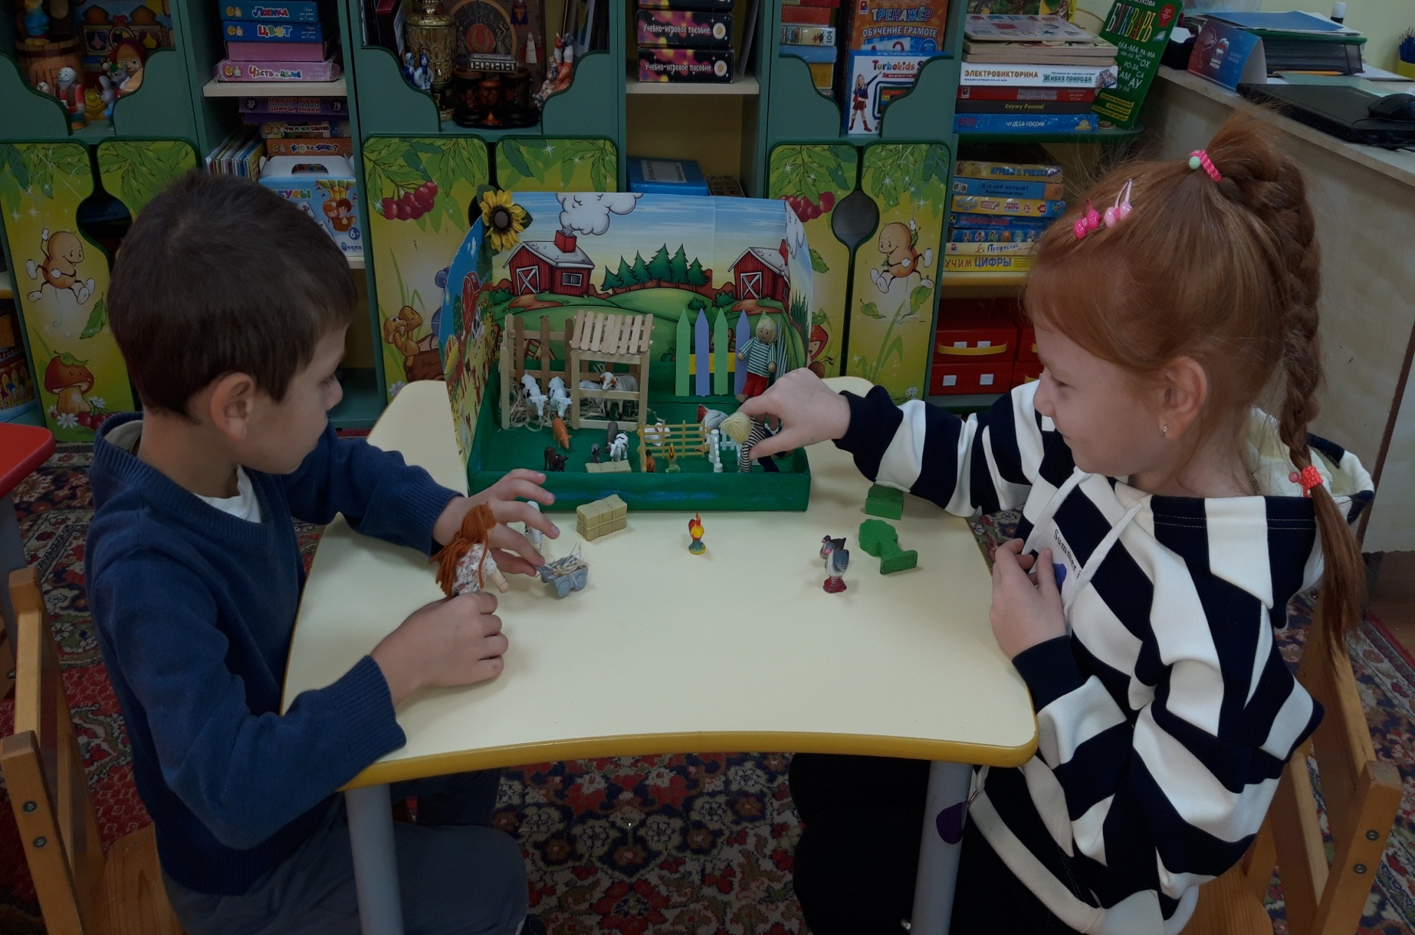
Требования к созданию макетов

Slide 9
Принципы:
-принцип последовательности и системности обучения;
-принцип перехода от репродуктивных видов мыслительной деятельности, через
поэтапное освоение элементов творческой конструкторской деятельности;
-принцип доступности;
-принцип свободы выбора ребёнком видов деятельности;
-принцип создания условий для самореализации личности ребёнка;
-принцип динамичности;
-принцип результативности и стимулирования;
-воспитание и обучение в совместной деятельности педагога и ребёнка.

Slide 10
Значимость макетирования:
-способствует развитию речи детей;
-закрепляет математические понятия пространство, количество, счет, размер и др.;
- развивает детское игровое творчество.
-активизирует мелкую моторику рук и сенсорное восприятие;
-воспитывает сотрудничество.

Slide 11
Методические приемы работы с макетом:
- беседы,
- рассматривание,
- чтение стихов и рассказов,
- составление коротких рассказов,
- отгадывание загадок
- дидактические игры.

Slide 12
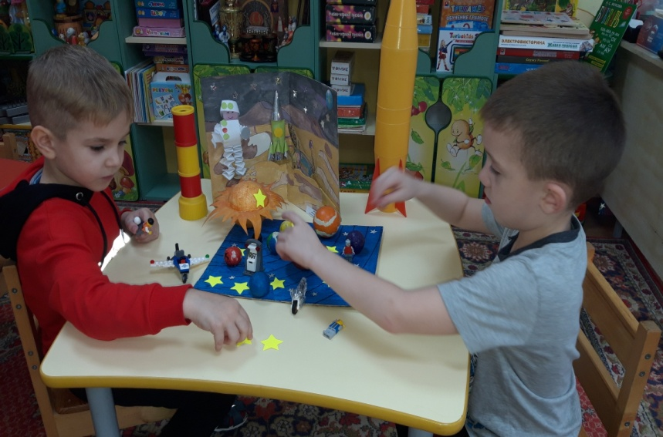
ИСПОЛЬЗОВАНИЕ МАКЕТОВ
В РППС ГРУППЫ
Проектная деятельность
по теме «Космос»
Студия «Экомир»

Slide 13
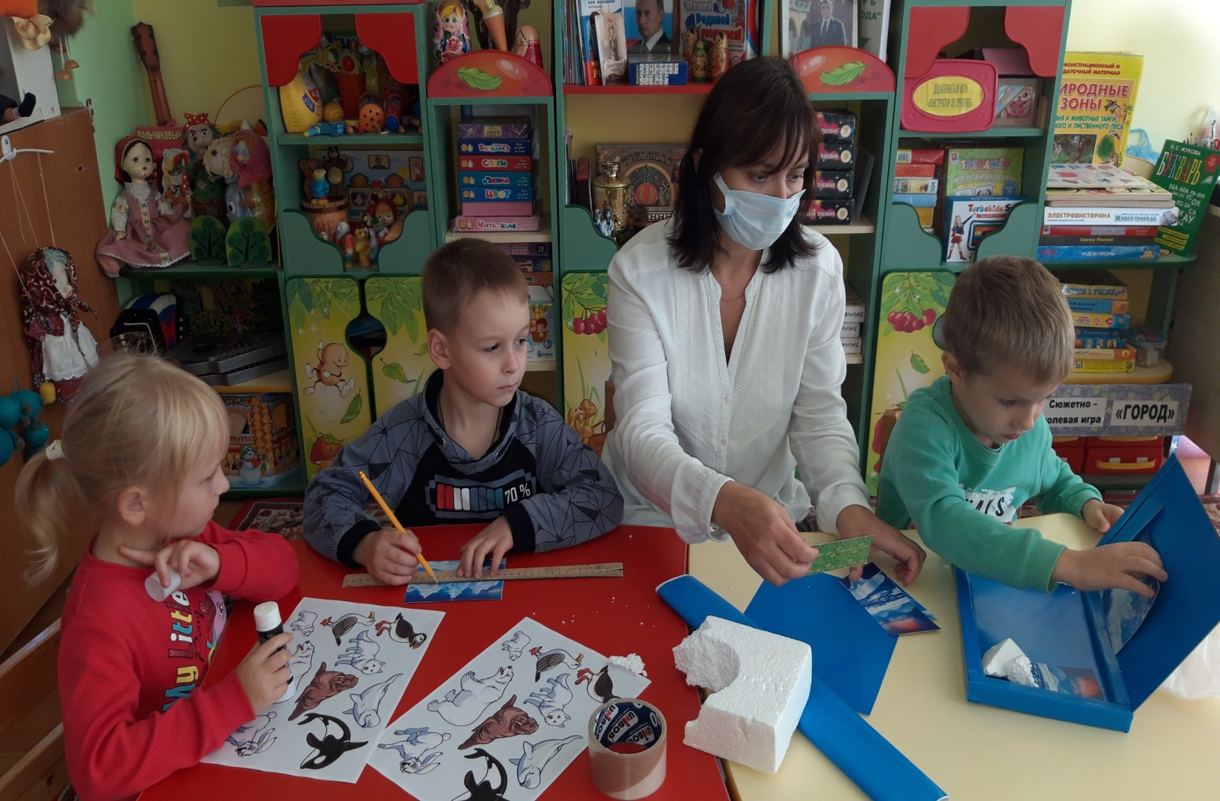
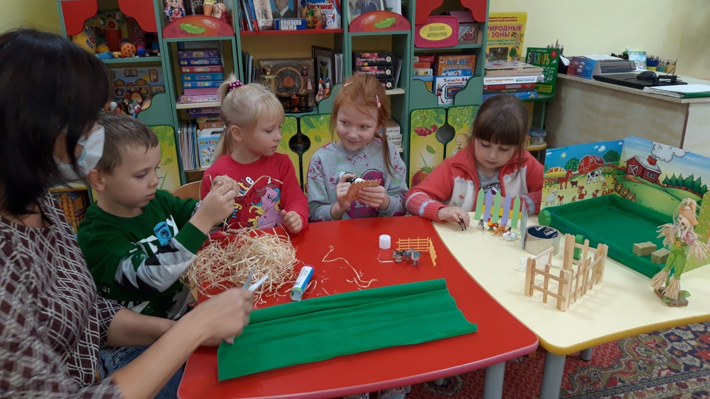
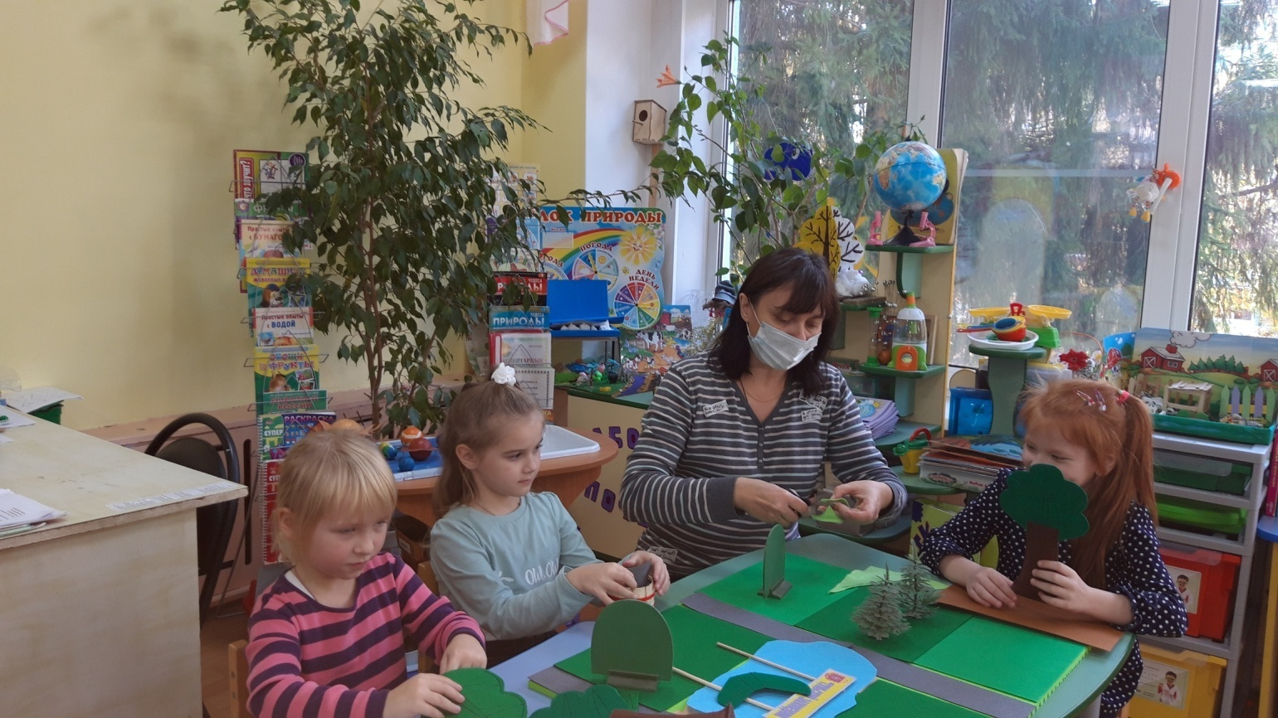
ТВОРЧЕСКАЯ МАСТЕРСКАЯ «МАСТЕР МАКЕТОВ»
Изготовление макетов :
«Арктика»
«Тульский заповедник»
«Домашние животные на ферме»

Slide 14
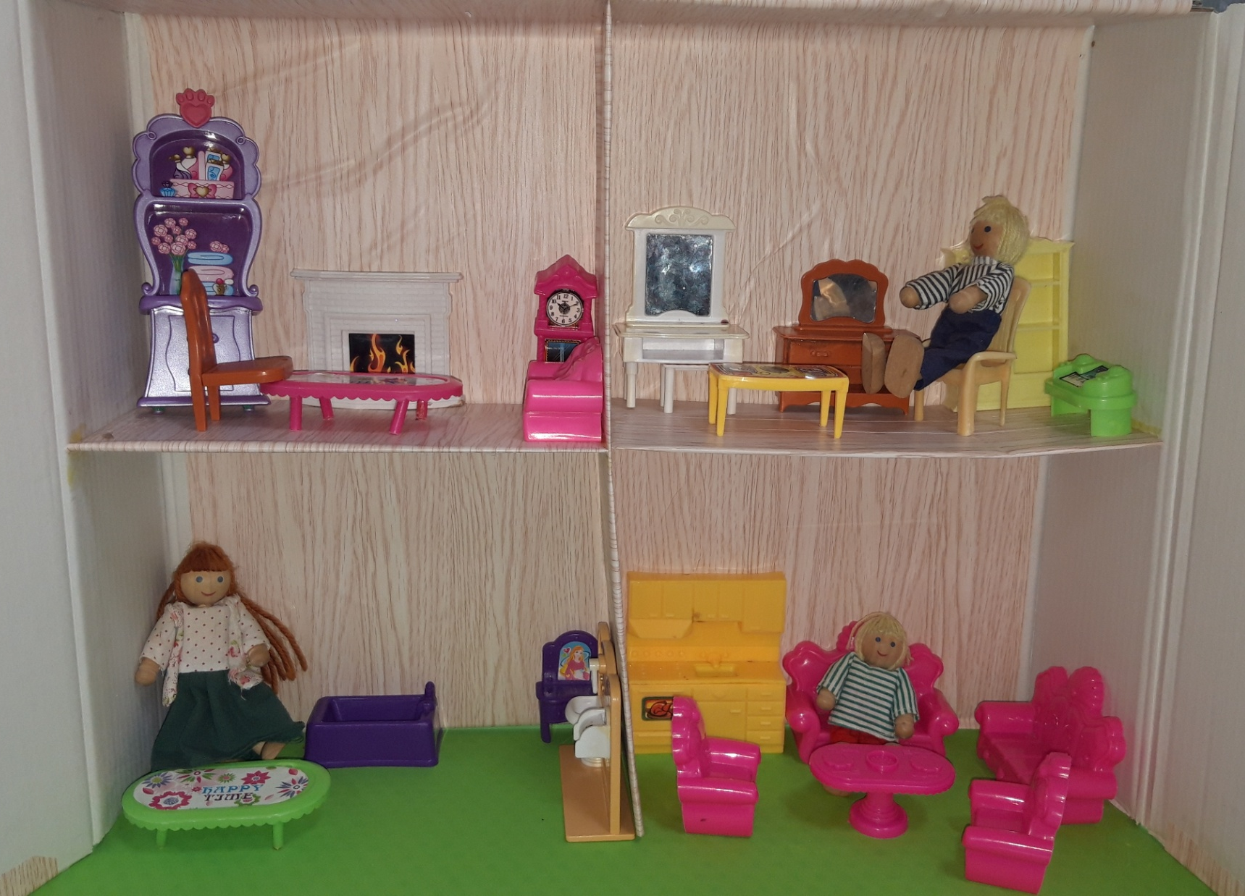
Макет «Кукольный домик»

Slide 15
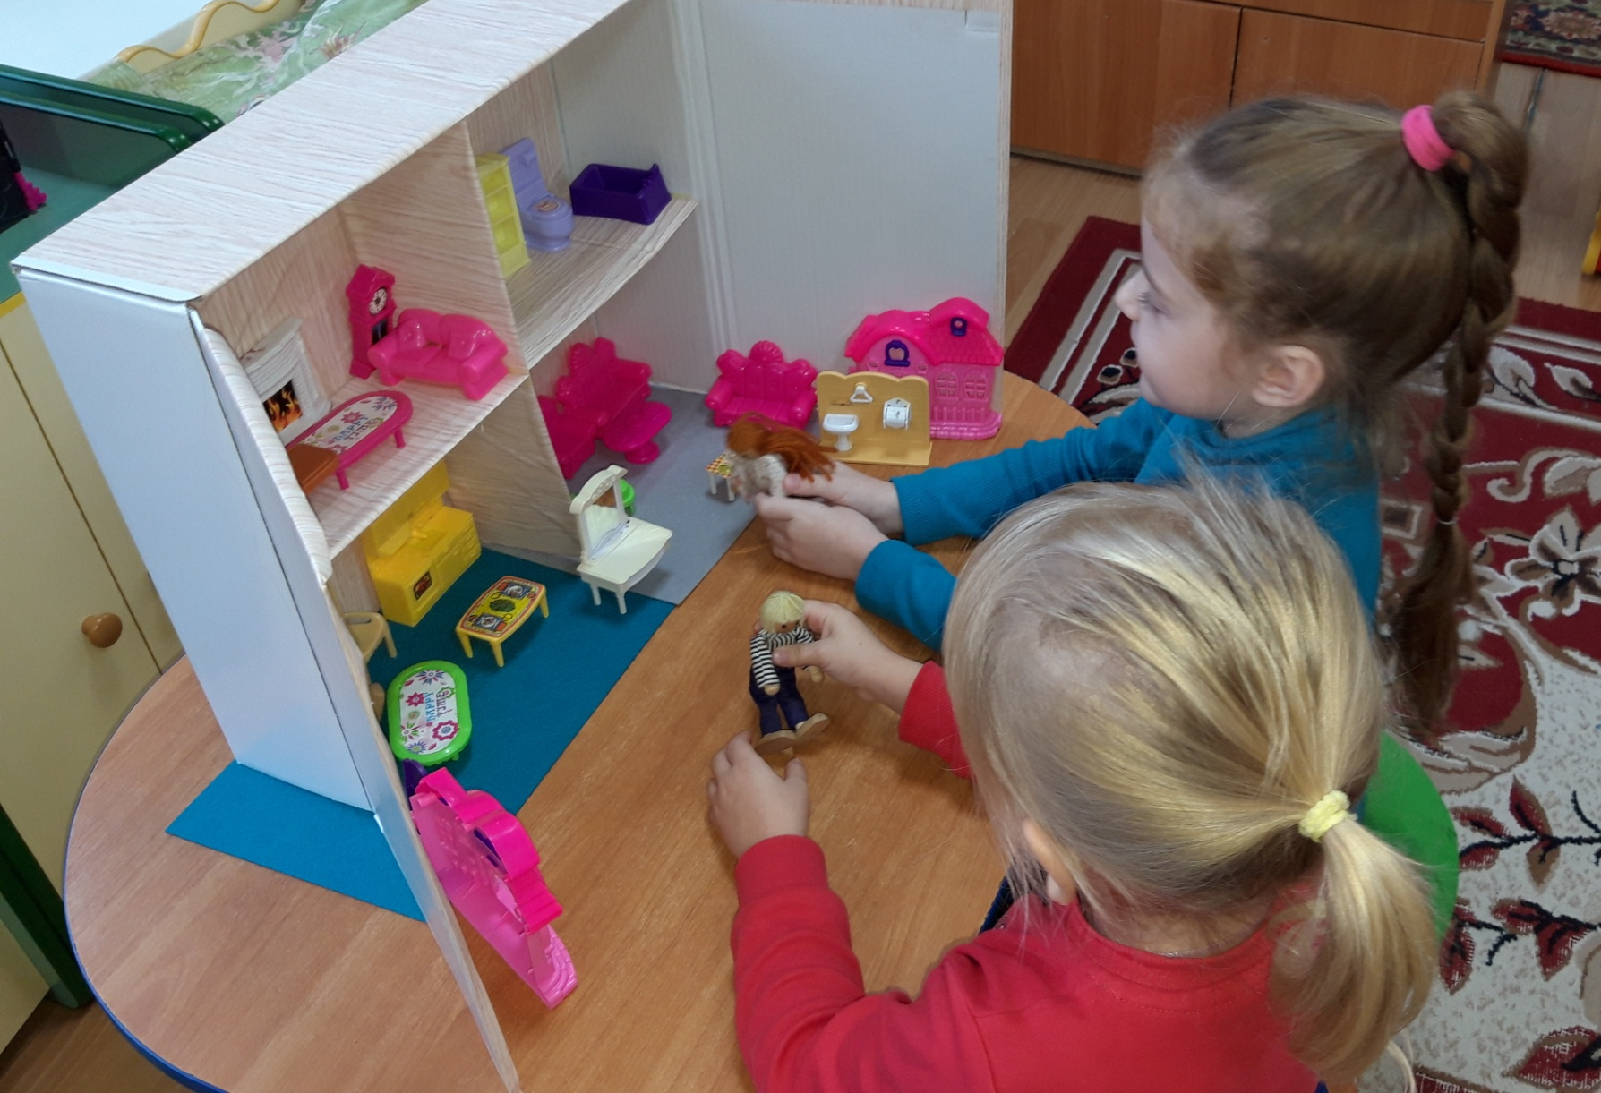
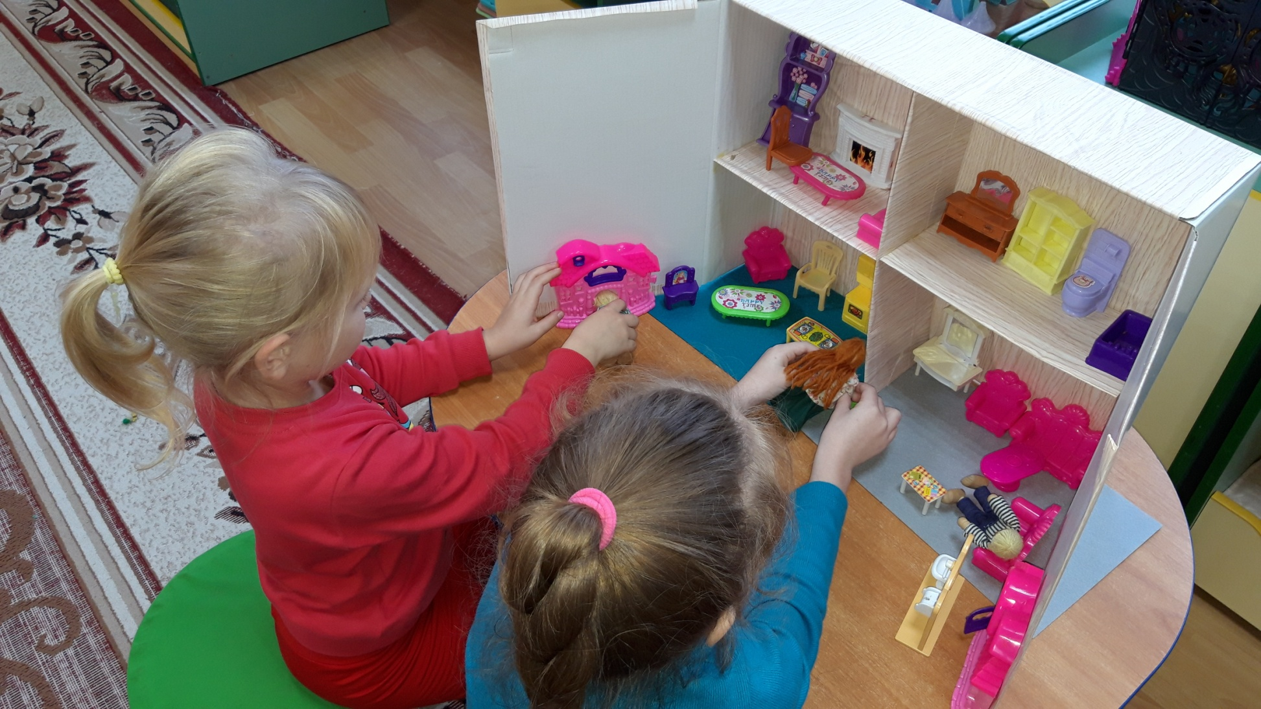
Сюжетно –ролевая игра «Семья»

Slide 16
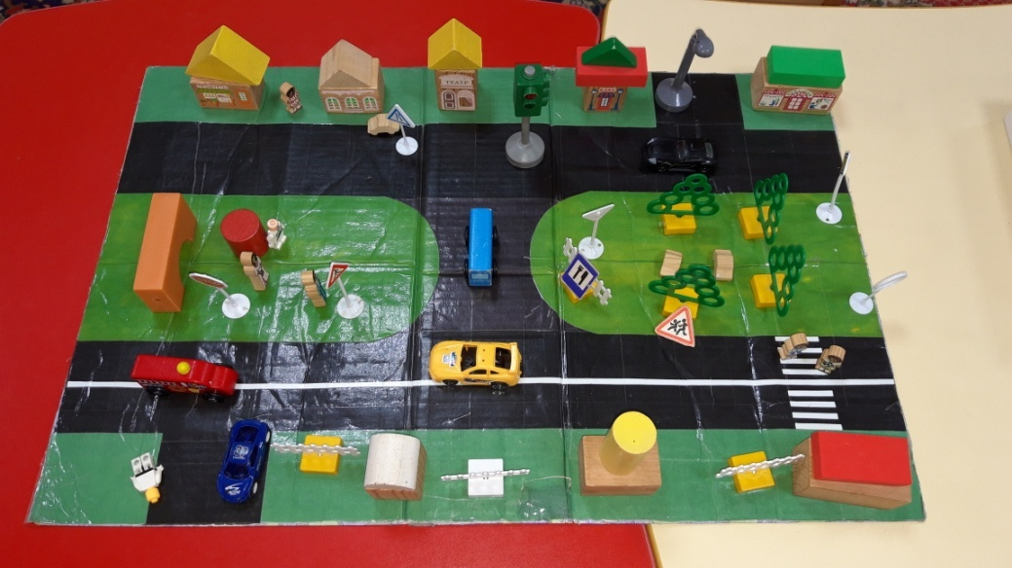
Макет – карта «Улицы города»

Slide 17
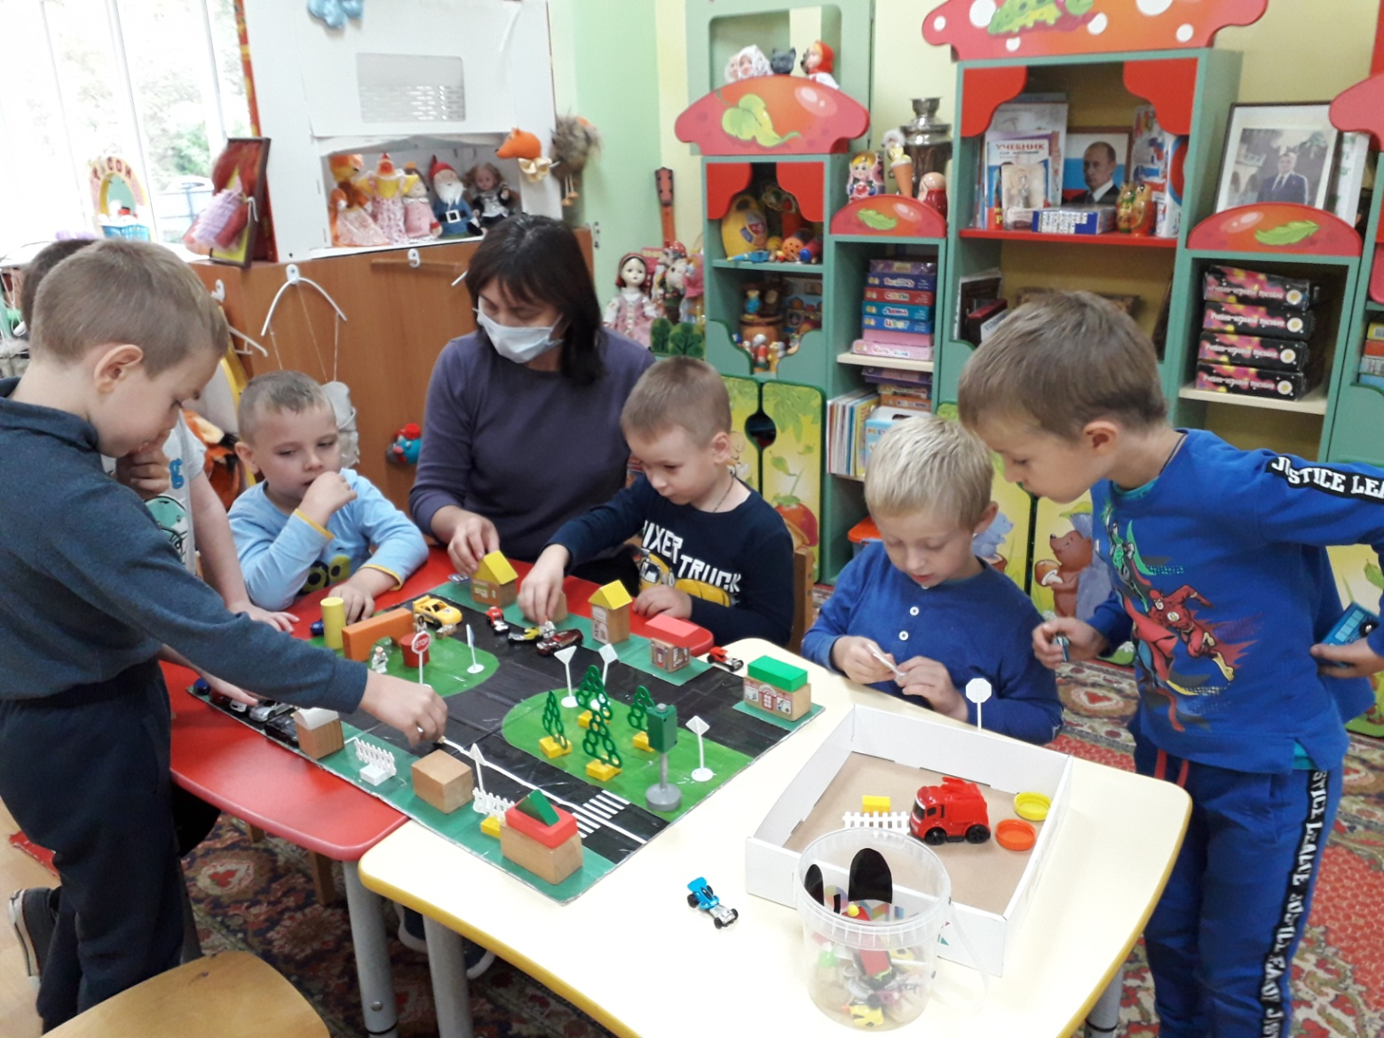
Квест – игра «Осторожно пешеход»

Slide 18
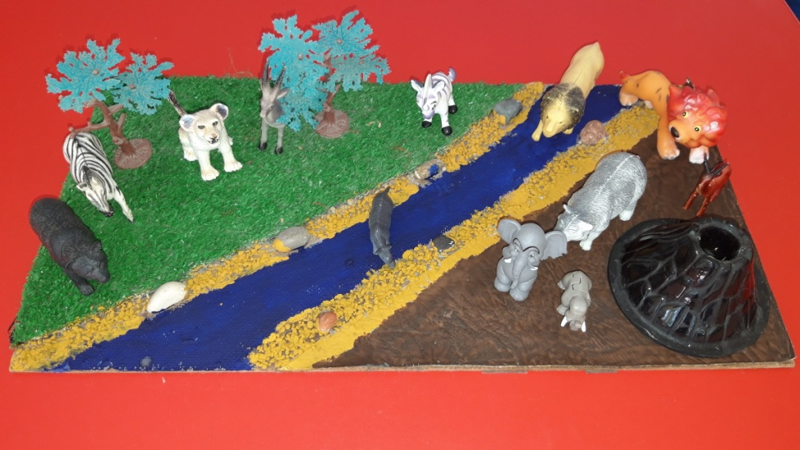
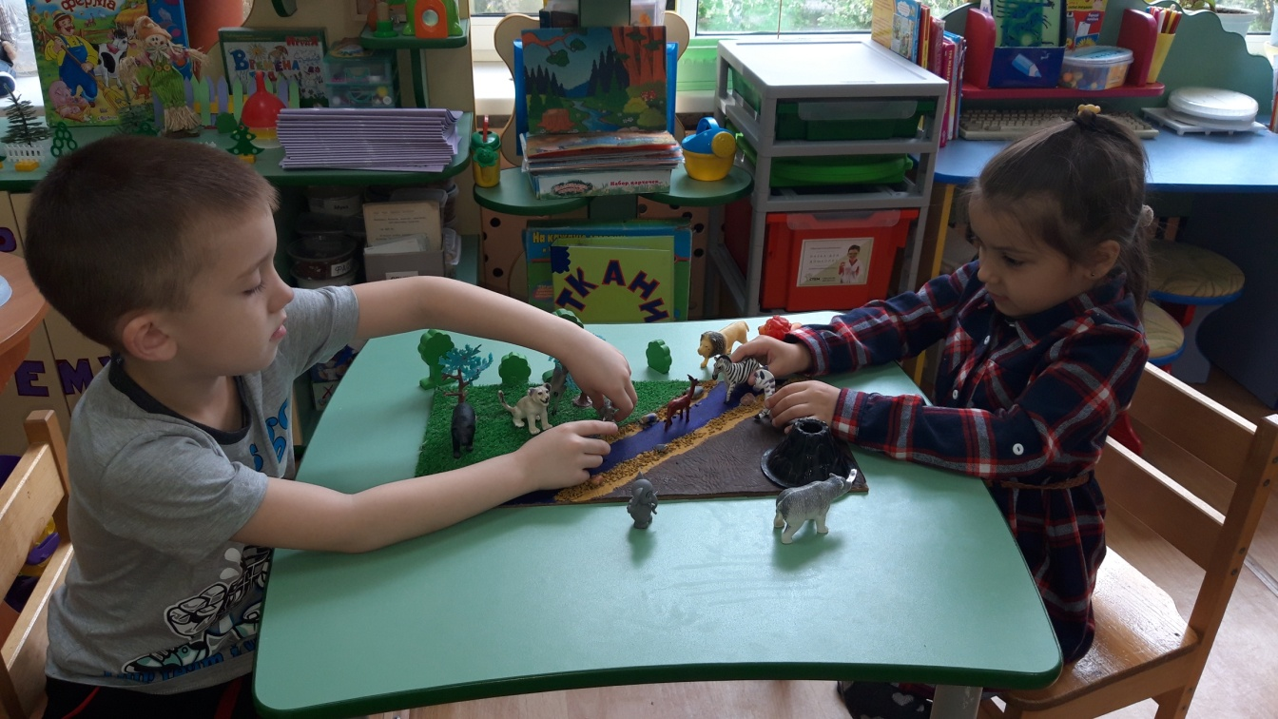
Ландшафтный макет
Эко –путешествие «МИР ПРИРОДЫ»

Slide 19
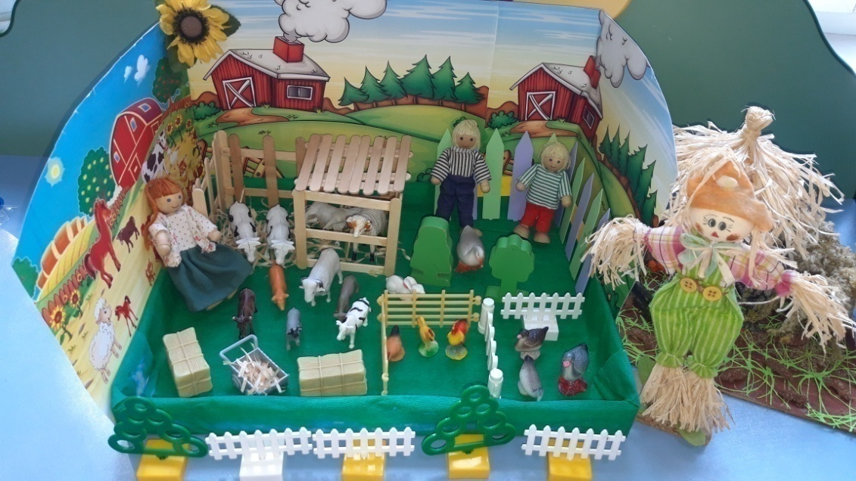
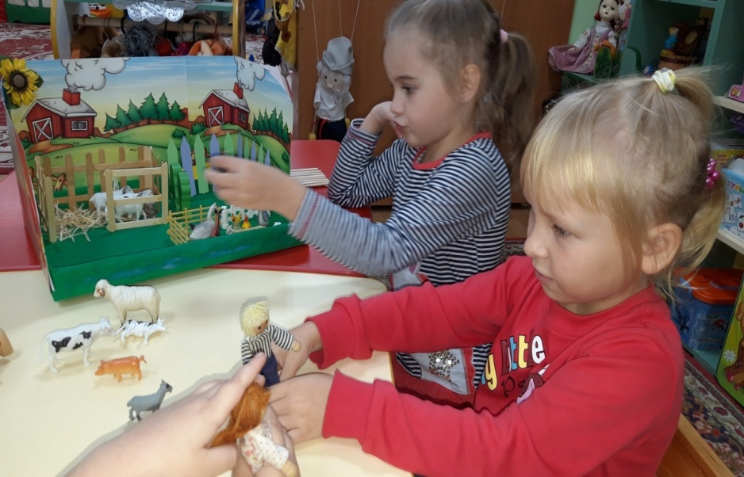
Ландшафтный макет «Домашние животные на ферме»
Сюжетно –ролевая игра
«Ферма»

Slide 20
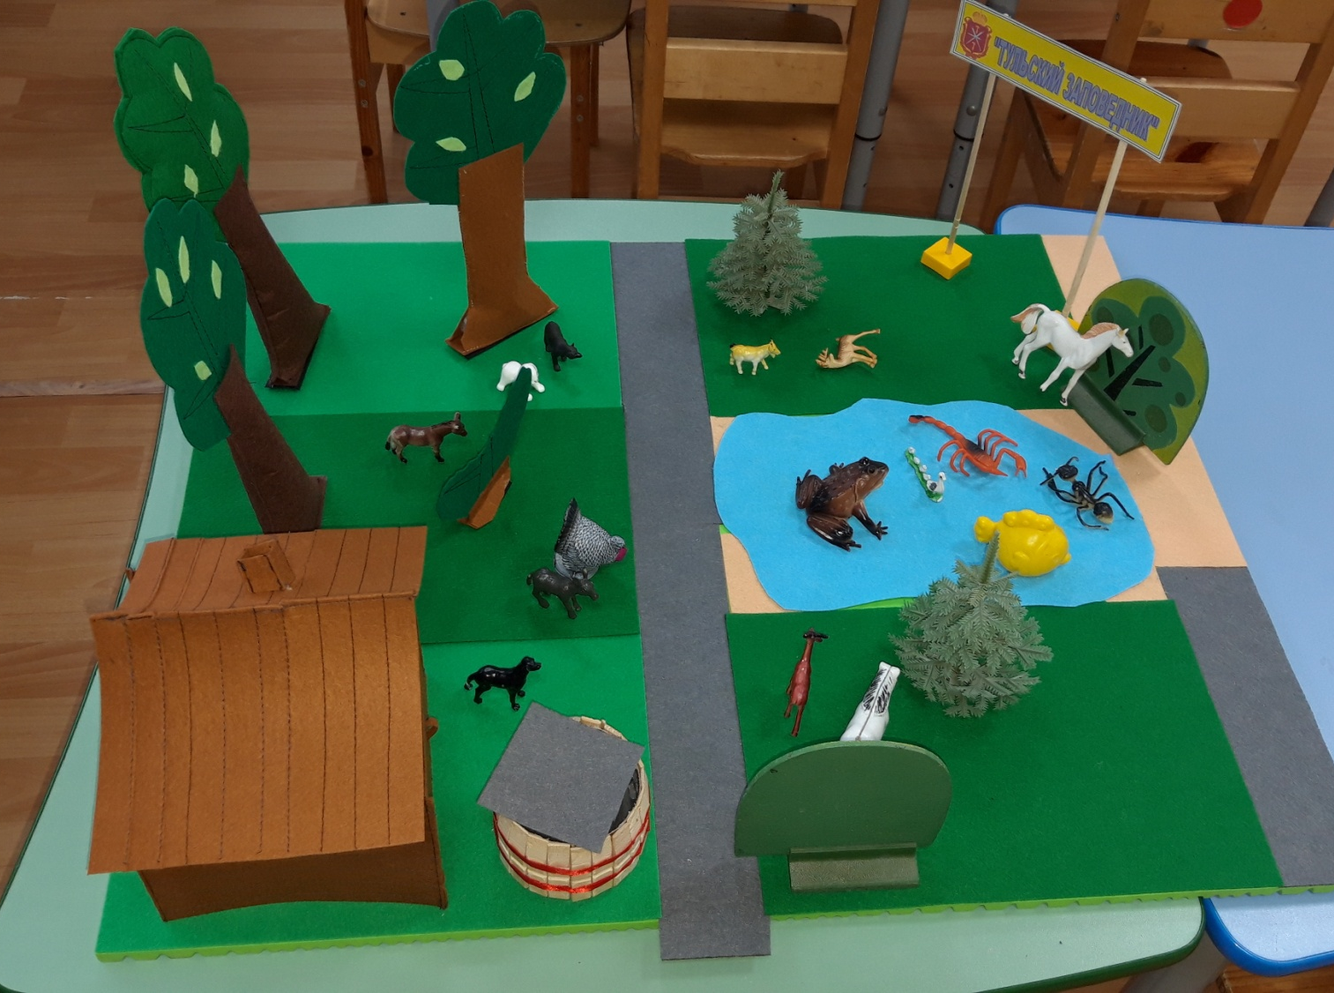
Ландшафтный макет «Тульский заповедник»

Slide 21
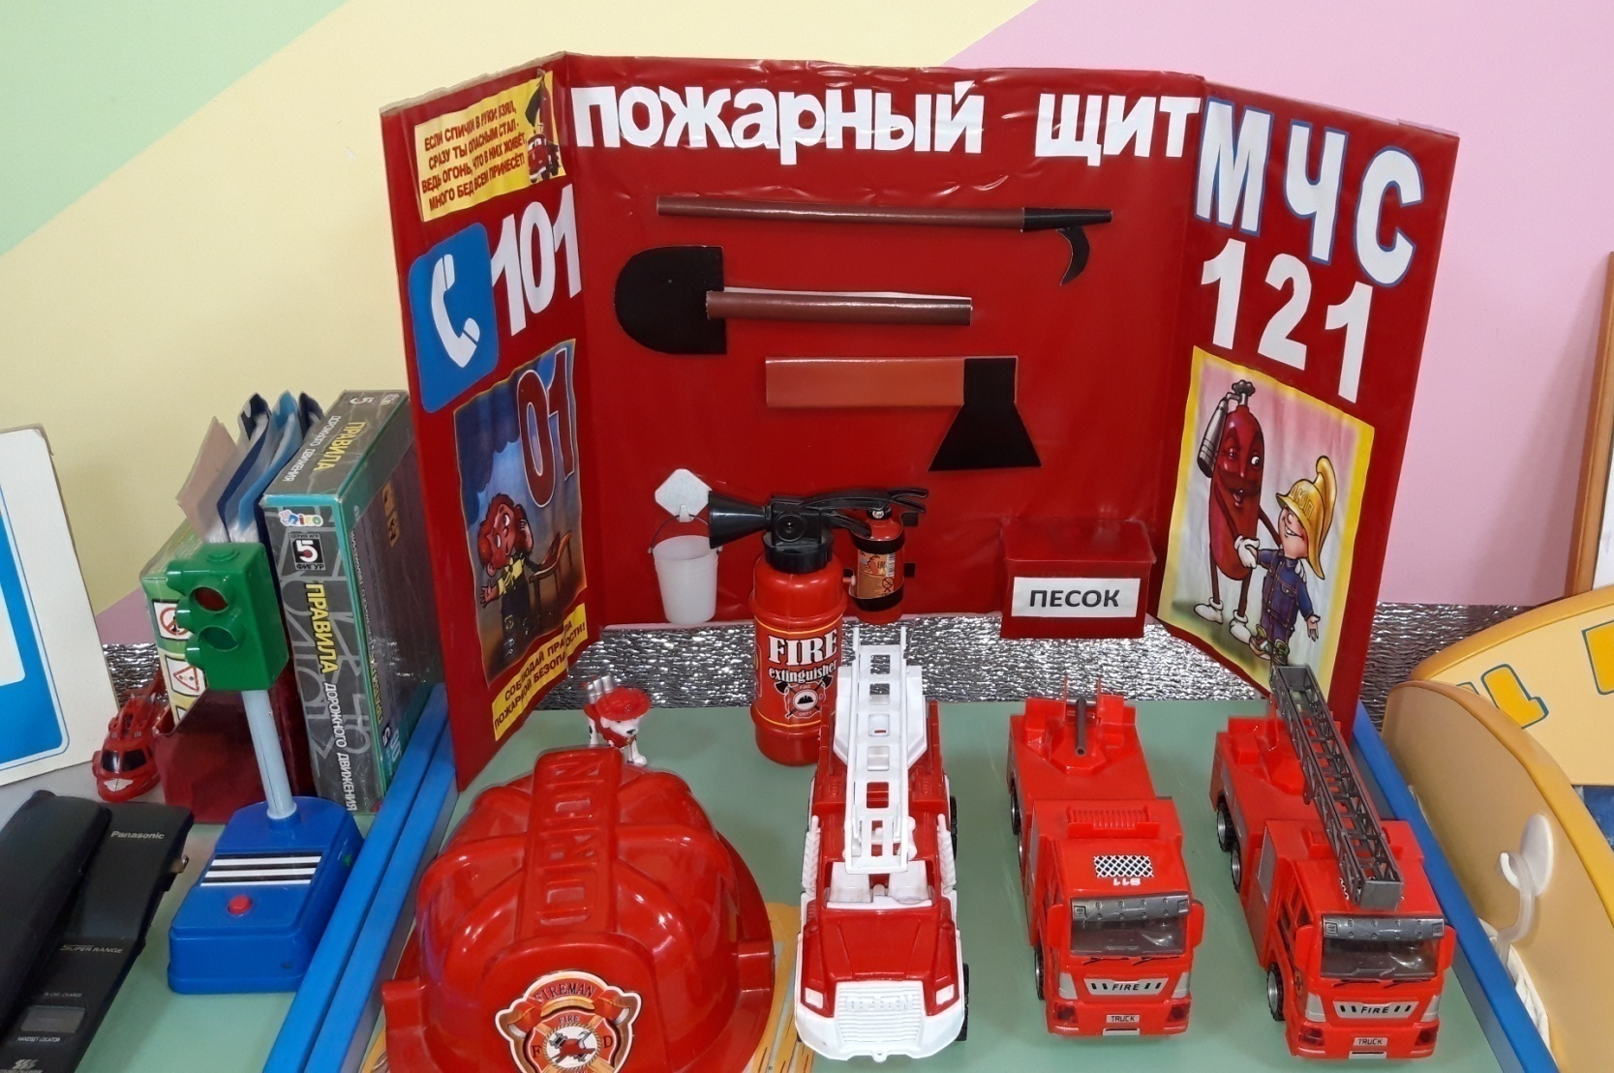
Макет-модуль «Пожарный щит»

Slide 22
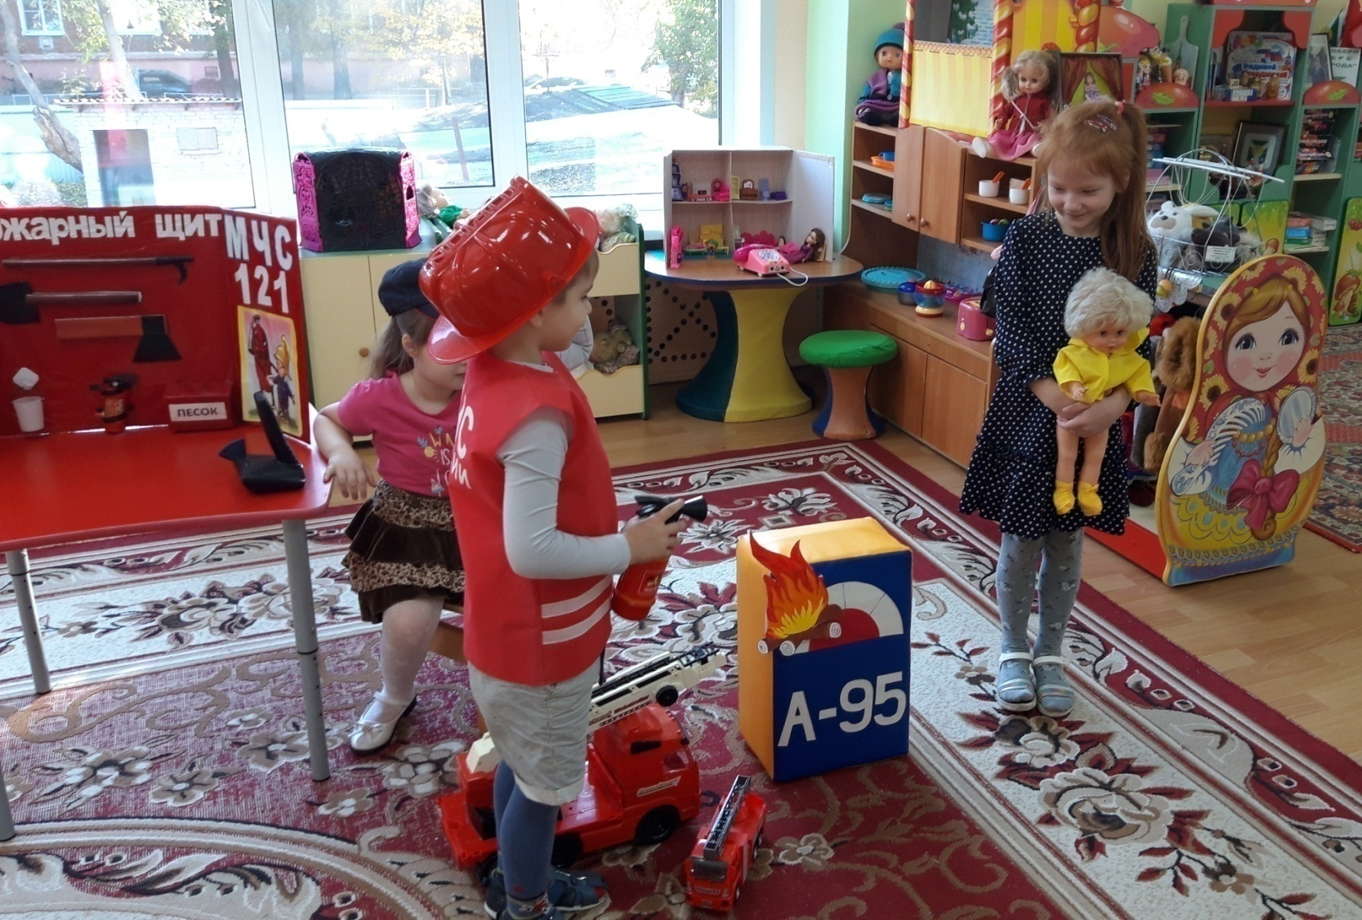
Познавательное развлечение «Мы пожарные»

Slide 23
Работа с родителями.

Slide 24
Показатели успешности применения
технологии макетирования

Slide 25
ПЕРСПЕКТИВА НОВЫХ МАКЕТОВ
«СБЕРБАНК»
«ТУРАГЕНСТВО»
«ЖЕЛЕЗНАЯ ДОРОГА»

Slide 26
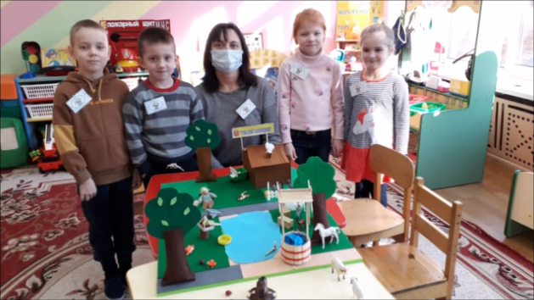
Макетирование- способ творческого развития дошкольников.

Slide 27
СПАСИБО ЗА ВНИМАНИЕ !

